Slide 1


关于严选APP羊毛党的攻防
聚焦新设备刷券、刷量，设备指纹
李尚：网易
VSRC 2020-10-27
Notes:
羊毛党：主要是在规则之内，通过一些手段，获取一些小利益的用户，如果量少，还好，但是量大的话，会给产品带来很大的困扰，羊毛党跟风控，是一个很大的课题，本次分享主要聚焦是新设备刷券、刷量：主要路线是新设备识别，所以本地分享，也可以说是风控里的一个点：设备指纹。
17年上线的一套方案。

Slide 2


目 录
CONTENTS
01
刷单刷量困境
大量造假设备，刷单、刷量
02
防御难点
难识别
03
解决方案及效果
04
未来趋势及隐患
越来越难做
Notes:
主要分四部分，第一部分简单介绍一些概念背景，以及虚假新设备刷单刷量的一个现状及危害，第二部分，介绍下防御的难点，以及技术的困境，为什么做不到100%识别虚假设备的羊毛党，为甚道高一尺，魔高一丈，第三部分主要说一下实现方案，如何实现设备指纹，虚假设备去重，第四部分说下未来的趋势及隐患，指纹是越来越难做。

Slide 3
刷单刷量困境
普遍存在，逐渐专业
破坏运营、污染数据
法律疏漏、监管随意
危害巨大，防御极难
Notes:
刷单刷量是一个普遍的存在的问题，而且近几年越来越专业，呈现出团队作战的趋势，他们通过大量伪造新用户，进行刷新用户优惠券、免单券来获取一些权益。之前，也有投放可能是通过下载量来进行结算的，依据就是有多少新设备激活，如果说鉴别新设备有问题，被人伪造给刷了，那就可能白花钱。
资损是一方面，另一方面，也会运营推广效果的效果会打折扣，毕竟，运营成本是有限的，优惠被同一个人，刷去了，那么就不易获得有效用户，你以为拉了1000人，可能都是同一个人，优惠没了，日活也没了，这点，对所有公司都很致命，尤其创业公司，特别致命，可能还没成长，就被薅死了。
而且很可能你有冤无处申，因为这方面的是法律其实并不健全，对于刷单刷量的的定义定责，都不是特别晚上，想通过法律，来进行事后弥补，目前来说，几乎不可能。
这次分享，分享主要是聚焦设备刷量，或者说是新用户识别，或者说设备指纹。
回到刚才的话题，刷新用户权益，
APP需要首先识别新用户，才能给他们塞优惠，那么怎么定义新用户呢？很多APP的定义是（新设备+新账号），账号可以是邮箱也可以是手机，邮箱几乎没有成本，手机号的话，对普通用户来说最多也就2 3个，所以在新账号上做文章，
对于新客的优惠力度都会很大，

Slide 4
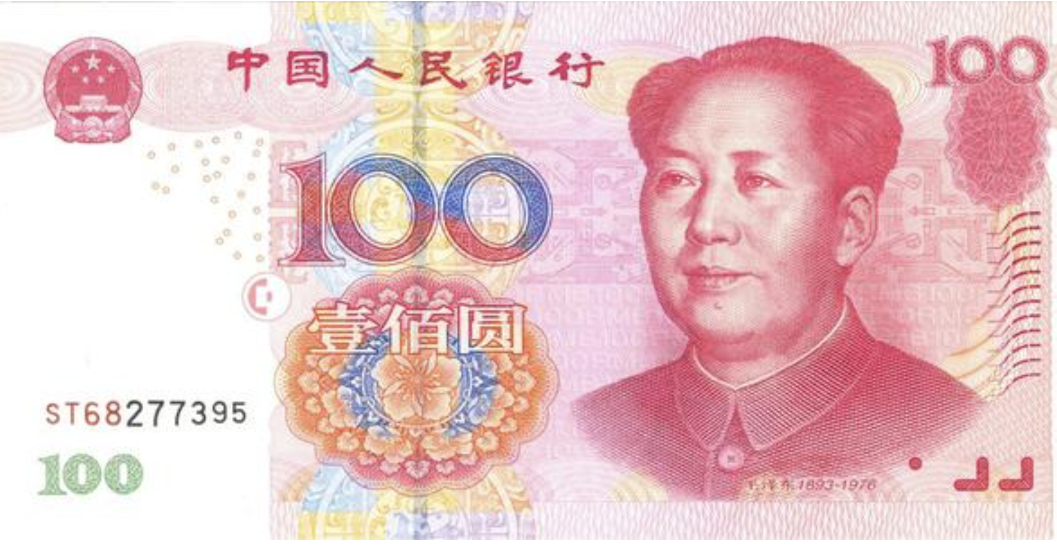

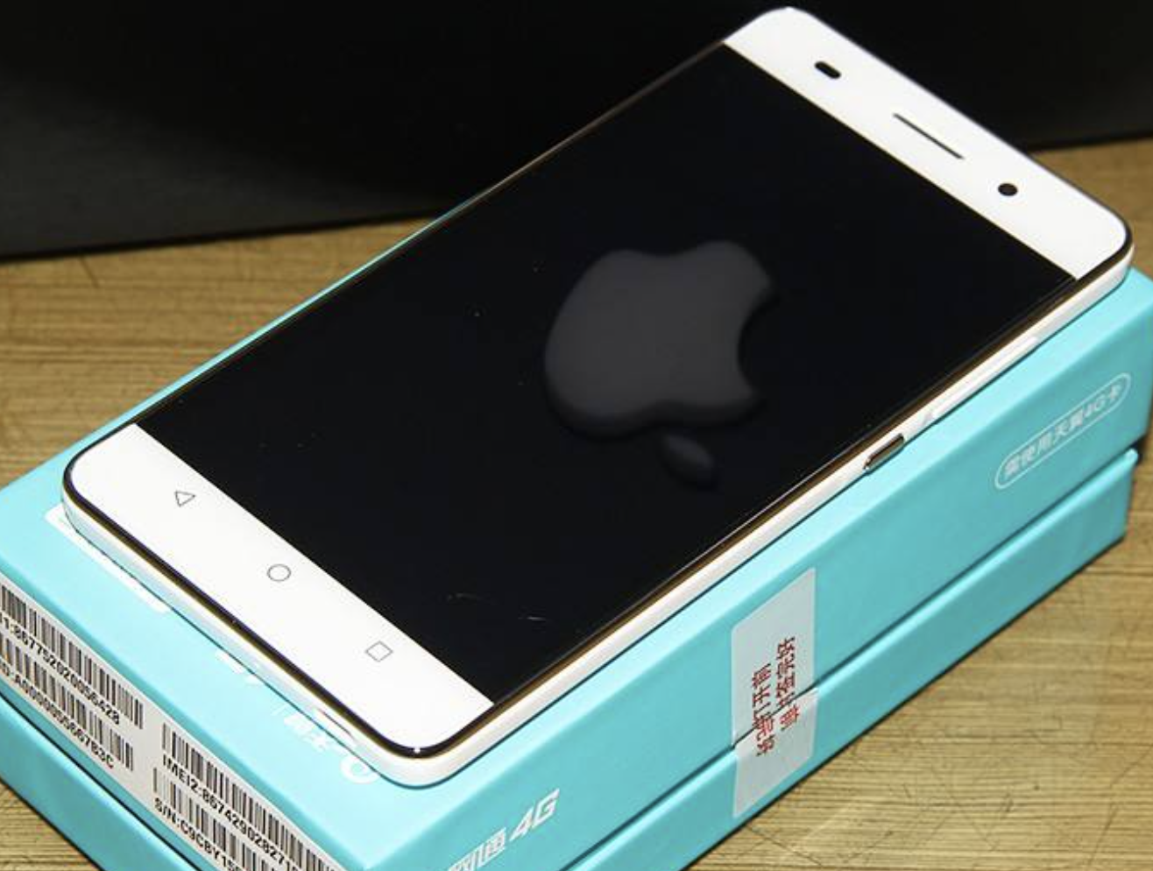
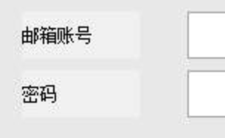
刷单刷量困境：新人权益
拉新成本高
新消成本 100块很正常
新用户权益
免单、直减券、返利
新用户定义
+
新设备+新账号
Notes:
回到刚才的那个点，为什么我要聚焦到设备指纹，其实就是新用户权益是刷单的重灾区，现在拉新成本太高了，一个新消上百块很正常，体现在新用户权益上，就是免单，直减，或者返利，所以为了让钱花的更有性价比，必须精确的甄别新用户，门槛不能太低，太低太容易刷，也不能太高，比如提供身份证，用户可能直接就走了，
那么怎么定义新用户呢？很多APP的定义是（新设备+新账号），账号我们之前是依赖邮箱的，邮箱几乎没有成本，所以这个不是门槛，那么我们的门槛就卡在了新设备，新设备的话，提供一个新邮箱就能获取新用户权益，一开始没做任何设备的甄别，简单依赖某个特征值，新客权益大部分都被刷走了，投放的效果大大降低了，所以，才真正促使要做这个设备甄别。
项目做的时候是17年，当时做这方面的还挺多，数盟、同盾、网易也有易盾，做了下竞品分析跟破解，还要一些成本及安全上的考量，还是决定自己做，自己做，我这拿Android的例子做下分享。

Slide 5
防御难点
系统开源、模拟器泛滥
特征值多变，难以固定
生态恶劣，Hook插件猖獗
厂商遍地，容错困难
Notes:
Android是一个开源系统，厂商多，做模拟器的也多，模拟器没有成本，可以模拟真机，如果不能甄别模拟器，那么无法做设备识别，因为模拟器可以随便创建，无限多个。
第二个
做到100防御甄别，是不可能的，
主要针对前三个，最后那个主要是线上效果调整

Slide 6




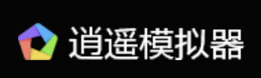
防御难点 1：模拟器泛滥
帮派众多
功能逆天
Notes:
1、模拟器的功能太逆天，模拟真机 x86禁止安装基本无效，原生支持多开，无线多个设备，本身支持指纹造假，定位不到。
2、不同模拟器使用的技术可能多少有些不同，当时并没有一个同一个甄别API，网上倒是有些简单的方案，但是并不通用，可能能够甄别A厂商的模拟器，但是甄别不了B的
3、所以，解决不了模拟器甄别，则识别刷子设备无妄。他们就可以0成本，刷券，刷量，只有识别模拟器，才能提高他们的成本，毕竟真机也是要成本的。

Slide 7


防御难点 2 ：特征值不唯一且多变
系统自身不存在唯一标识
IMEI、IMSI
01
MAC地址
02
序列号
03
Android ID
04
Notes:
Android的特征值是以上四五个，很难用其中一个打遍天下
IMEI：Android6.0以后，不给电话权限就拿不到，10以后，直接拿不到
MAC地址类似，6.0之后官方API拿不到，只能歪门邪道，10以后，可能是随机数
序列号8.0之前比较靠谱，之后，跟随IMEI权限，10以后同样拿不到
Android没限制，但是系统升级只有，全变了 怕升级。
所以，单处靠一个太难。

Slide 8

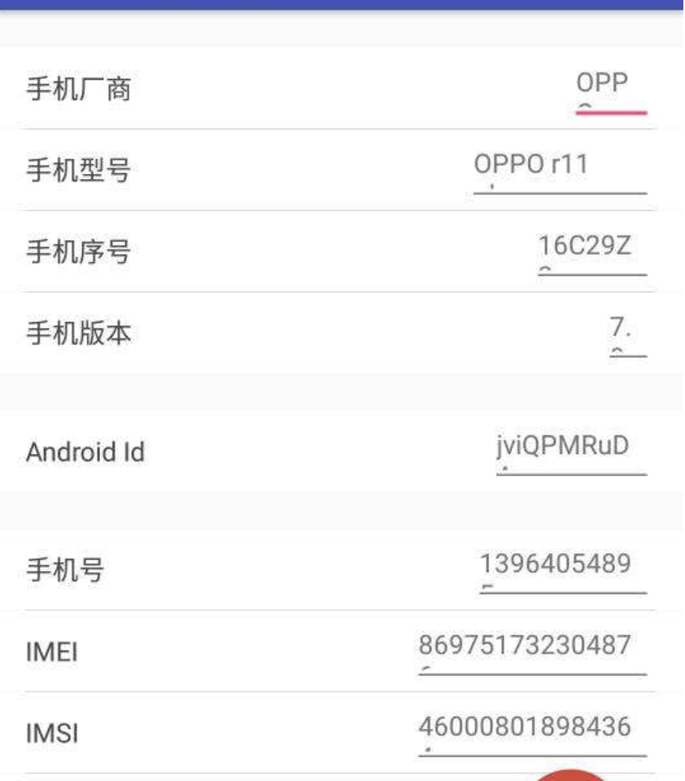

防御难点 3 ：xposed类框架造孽
Xposed+插件
以一化千
+
Notes:
Android APP以及框架层很多代码都是Java，root后，极易被hook，xposed就是最出名的框架，依赖xposed及一些插件，可以达到一个设备，模拟万千设备的效果，如果不能绕过，同样没法获取唯一ID

Slide 9


解决方案 1：Android 模拟器检测
CPU INFO
CPU架构差别检测
IMEI、QEMU 特征信息监测
Notes:
前提：禁止x86架构安装：X86认为就模拟器，虽然有一定的误差，但是极低，基本都是ARM加购的机器。
IMEI、QEMU等一些特征信息，比如IMEI全是0之类的，这种比较低级，大部分模拟器支持造假，也只能鉴别谷歌官方的模拟器，基本不太准。
基于CPU架构差别检测是探索的一个比较新颖的防范，ARM 跟模拟器的simple X86架构有些不同，同样的一份代码（SMC-Self modifying code 自修改代码），在真机跟模拟器执行结果不一样，从而达到模拟器检测的目的，目前这个最靠谱，准确性跟稳定性也很好，

Slide 10
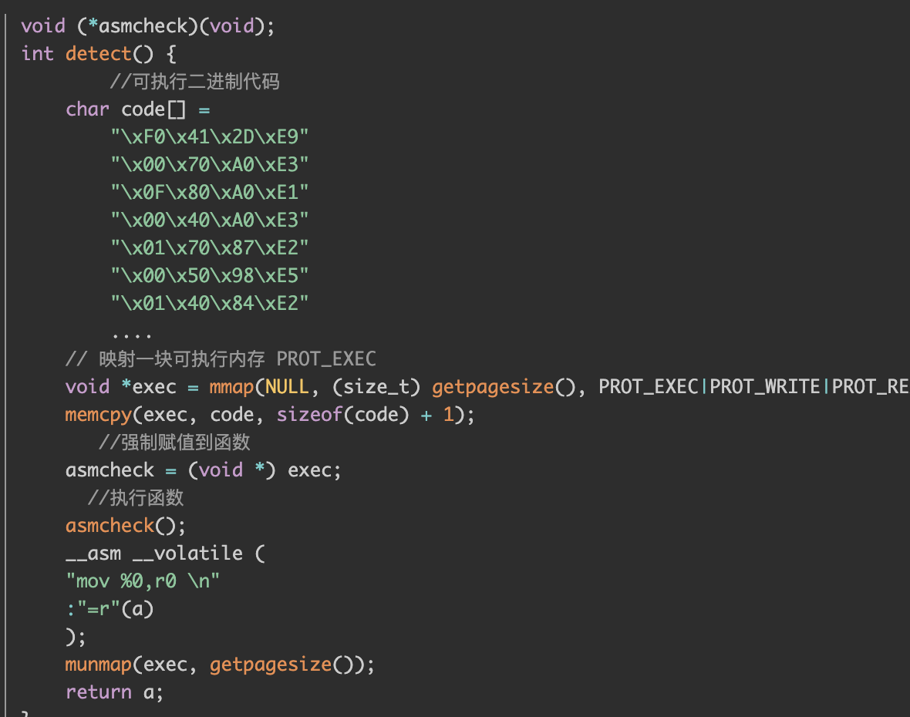
解决方案：模拟器检测-CPU架构差别检测
Notes:
ARM与Simpled X86在架构上有很大区别，
ARM采用的哈弗架构将指令存储跟数据存储分开，与之对应的，ARM的一级缓存分为I-Cache（指令缓存）与D-Cahce（数据缓存），而Simpled X86只有一块缓存，而模拟器采用的可以看做是Simpled-x86架构，如果我们将一段代码可执行代码动态映射到内存，在执行的时候，Simpled-X86架构上动态修改这部分代码后，指令缓存会被同步修改，
而ARM修改的却是D-Cahce中的内容，此时I-Cache中的指令并不一定被更新，这样，程序就会在ARM与Simpled-x86上有不同的表现，根据计算结果便可以知道究竟是还在ARM平台上运行，为什么说模拟器采用的是Simpled-x86架构，拿QEMU来说，它采用了一些手段，主动保证了Self-Modifying Code的同步性，

Slide 11
解决方案 2 ：唯一设备指纹生成
真实特征值获取
多特征值加权
Notes:
客户端采集特征值，专门的指纹服务去换指纹，指纹服务会根据这些特征值，为它分配一个指纹，加入第二次，这个客户端篡改了部分特征值，比如IMEI、或者AndroidID，但是没有篡改掉序列号，根据我们策略，其实是可以将其映射到同一个设备指纹的，也就是当做同一个设备，其实就是提高了造假的门槛。

Slide 12
解决方案：加权匹配

Slide 13
解决方案：唯一设备指纹使用
Notes:
客户端采集特征值，专门的指纹服务去换指纹，指纹服务会根据这些特征值，为它分配一个指纹，加入第二次，这个客户端篡改了部分特征值，比如IMEI、或者AndroidID，但是没有篡改掉序列号，根据我们策略，其实是可以将其映射到同一个设备指纹的，也就是当做同一个设备，其实就是提高了造假的门槛。

Slide 14
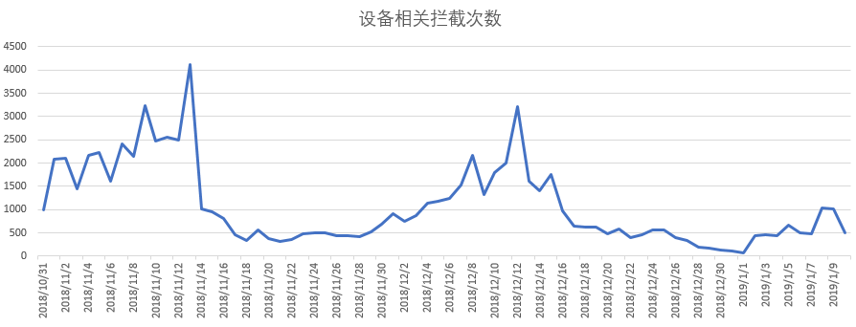
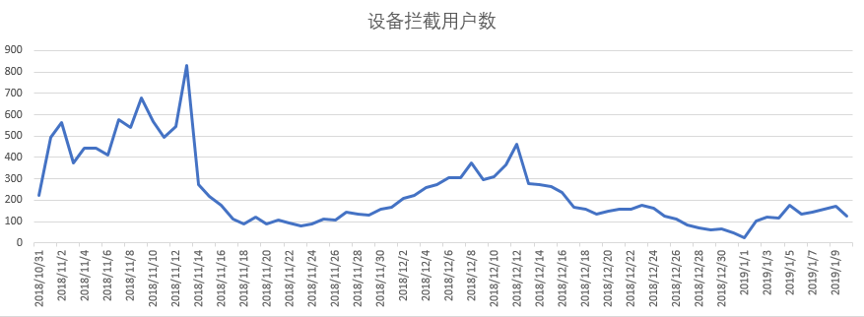
解决方案：效果
Notes:
平均每天减少损失2w左右

Slide 15
将来的趋势与隐患
指纹越来越难做
OAID或成救命稻草
法律跟全民意识才是正道
Notes:
总得趋势越来越难做，越来越有利于利刷子不利商家及平台
1、隐私上，国家对于隐私的保护越来越严格，禁止获取过多用户信息，趋势就是禁止跟踪用户，
2、系统对于隐私保护的完善，Android系统对于各种用户特征值管理越来越严，能拿到的信息越来越少，比如IMEI 跟序列号在Android10之后都拿不到了，MAC地址10以后也是个随机值,最终可用的只剩下一个Android ID，但是Android ID是下策，系统一升级，就变了。这个时候工信部跟国内各个厂商推出了一套OAID的东西，最终可能这个会成为将来唯一的出路，他是各个厂商ROM 适配的一套东西，不过仍然不能避免被Hook，被刷，但是没得选，可能是最后一条路，因为要跟广告投放打通的话，也许就只能靠这个了。
所以说，最后，自家做的设备指纹，可能真的无路可走。最终的解决方案，其实个人感觉，还是要靠法律层面的完善，跟全民意识的提高，就好比知识付费的意识，国外做这套就比较少，可能跟别人的生态有关系。

Slide 16

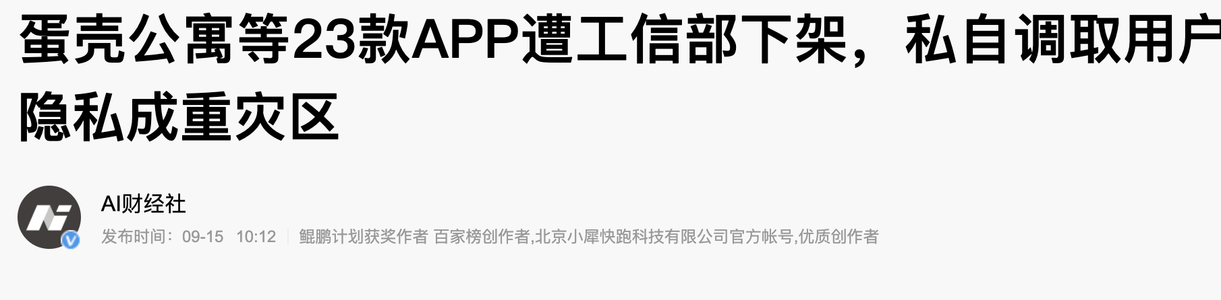

将来的趋势：OAID或成唯一稻草
法律层面保护用户隐私
系统层面限制特征值获取
IMEI ：6.0以后要权限，10之后拿不到
序列号8.0之后要权限，10之后拿不到
MAC地址 6.0之后官方不提供有效API，10以后随机
仅剩不怎么靠谱的Android ID
Notes:
总得趋势越来越难做，越来越有利于利刷子不利商家及平台
1、隐私上，国家对于隐私的保护越来越严格，禁止获取过多用户信息，趋势就是禁止跟踪用户，
2、系统对于隐私保护的完善，Android系统对于各种用户特征值管理越来越严，能拿到的信息越来越少，比如IMEI 跟序列号在Android10之后都拿不到了，MAC地址10以后也是个随机值,最终可用的只剩下一个Android ID，但是Android ID是下策，系统一升级，就变了。这个时候工信部跟国内各个厂商推出了一套OAID的东西，最终可能这个会成为将来唯一的出路，他是各个厂商ROM 适配的一套东西，不过仍然不能避免被Hook，被刷，但是没得选，可能是最后一条路，因为要跟广告投放打通的话，也许就只能靠这个了。
所以说，最后，自家做的设备指纹，可能真的无路可走。最终的解决方案，其实个人感觉，还是要靠法律层面的完善，跟全民意识的提高，就好比知识付费的意识，国外做这套就比较少，可能跟别人的生态有关系。

Slide 17

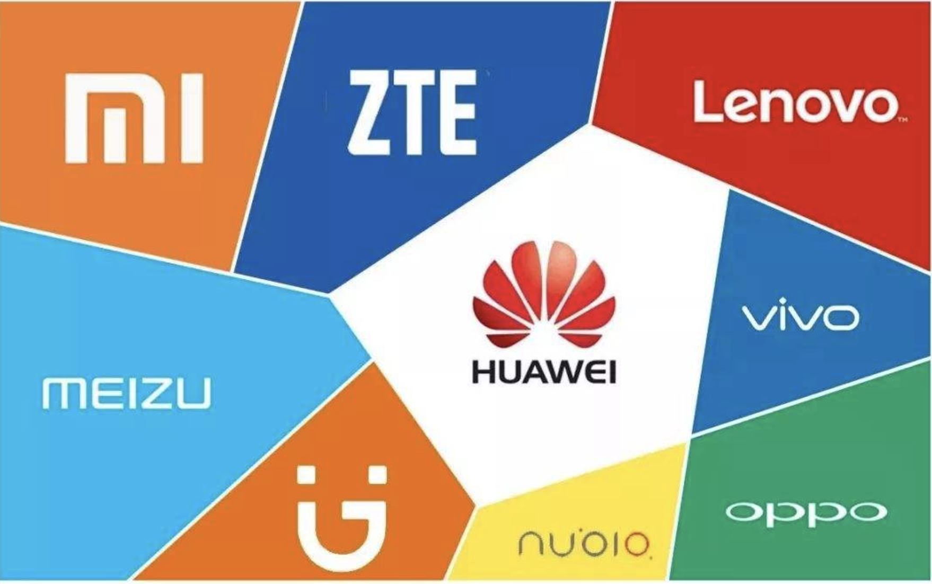

将来的趋势： OAID或成救命稻草
缺乏Google生态：无法依赖广告ID
国内版广告ID：OAID
Notes:
总得趋势越来越难做，越来越有利于利刷子不利商家及平台
1、隐私上，国家对于隐私的保护越来越严格，禁止获取过多用户信息，趋势就是禁止跟踪用户，
2、系统对于隐私保护的完善，Android系统对于各种用户特征值管理越来越严，能拿到的信息越来越少，比如IMEI 跟序列号在Android10之后都拿不到了，MAC地址10以后也是个随机值,最终可用的只剩下一个Android ID，但是Android ID是下策，系统一升级，就变了。这个时候工信部跟国内各个厂商推出了一套OAID的东西，最终可能这个会成为将来唯一的出路，他是各个厂商ROM 适配的一套东西，不过仍然不能避免被Hook，被刷，但是没得选，可能是最后一条路，因为要跟广告投放打通的话，也许就只能靠这个了。
所以说，最后，自家做的设备指纹，可能真的无路可走。最终的解决方案，其实个人感觉，还是要靠法律层面的完善，跟全民意识的提高，就好比知识付费的意识，国外做这套就比较少，可能跟别人的生态有关系。

Slide 18
将来的趋势与隐患
隐患：刷子越来约容易，指纹跟风控越来越难做
法律跟全民意识才是最终解决方案
Notes:
总得趋势越来越难做，越来越有利于利刷子不利商家及平台
1、隐私上，国家对于隐私的保护越来越严格，禁止获取过多用户信息，趋势就是禁止跟踪用户，
2、系统对于隐私保护的完善，Android系统对于各种用户特征值管理越来越严，能拿到的信息越来越少，比如IMEI 跟序列号在Android10之后都拿不到了，MAC地址10以后也是个随机值,最终可用的只剩下一个Android ID，但是Android ID是下策，系统一升级，就变了。这个时候工信部跟国内各个厂商推出了一套OAID的东西，最终可能这个会成为将来唯一的出路，他是各个厂商ROM 适配的一套东西，不过仍然不能避免被Hook，被刷，但是没得选，可能是最后一条路，因为要跟广告投放打通的话，也许就只能靠这个了。
所以说，最后，自家做的设备指纹，可能真的无路可走。最终的解决方案，其实个人感觉，还是要靠法律层面的完善，跟全民意识的提高，就好比知识付费的意识，国外做这套就比较少，可能跟别人的生态有关系。

Slide 19

感谢聆听
THANKS!

